Slide 1
Пропускная система на базе сканера QR-кодов
Зайцева Пелагея НММбд-02-23
Кузнецова Елизавета
Лысенко Маргарита
Морозова Мария

Slide 2
Цель и задачи проекта
Создать простую и удобную систему для контроля доступа по QR-кодам
Позволить быстро и точно проверять действительность пропуска ID, считанного с камеры или с фотографии
Автоматизировать процесс допуска и снизить вероятность ошибок, связанных с ручной проверкой
Быстрая проверка сотрудника или посетителя по заранее утверждённой базе ID
Исключение использования поддельных пропусков
Удобство для охраны и службы безопасности: не нужно вводить ID вручную
Возможность интеграции в существующие системы контроля доступа

Slide 3
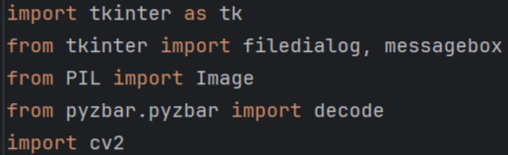

Обзор библиотек
tkinter - графический интерфейс:
tk - основной модуль для окна и виджетов.
filedialog - диалог выбора файлов (открыть картинку с пропуском).
messagebox - всплывающие окна с сообщениями (информация, предупреждения, ошибки)
PIL (Pillow) - работа с изображениями
pyzbar - распознавание QR и штрихкодов:
decode()-принимает изображение и возвращает список объектов, каждый из которых - найденный код
opencv-python (cv2) — захват видео и обработка кадров
qrcode — генерация QR-кодов

Slide 4
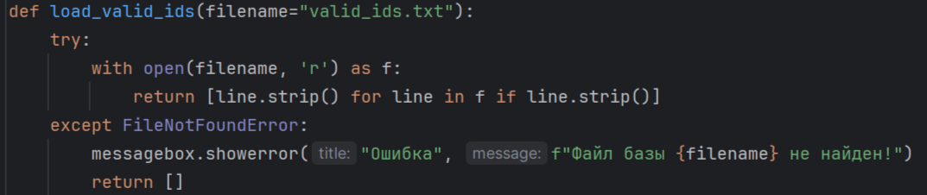
Загрузка базы валидных ID
Функция читает файл с именем valid_ids.txt, в котором хранятся допустимые ID, по одному на строку.
Каждая строка очищается от пробелов и пустых строк с помощью метода .strip()
Это позволяет избежать ошибок из-за лишних пробелов или пустых строк.
Если файл не найден, появляется всплывающее окно с сообщением об ошибке, и функция возвращает пустой список.
Это важно, чтобы программа знала, какие ID считать действительными для доступа

Slide 5
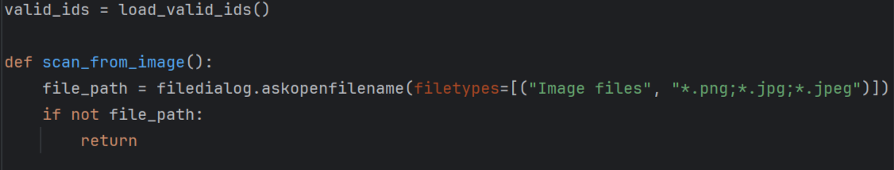
.
valid_ids = load_valid_ids() загружает список допустимых ID из файла при запуске программы
def scan_from_image(): открывает диалог выбора)

Slide 6
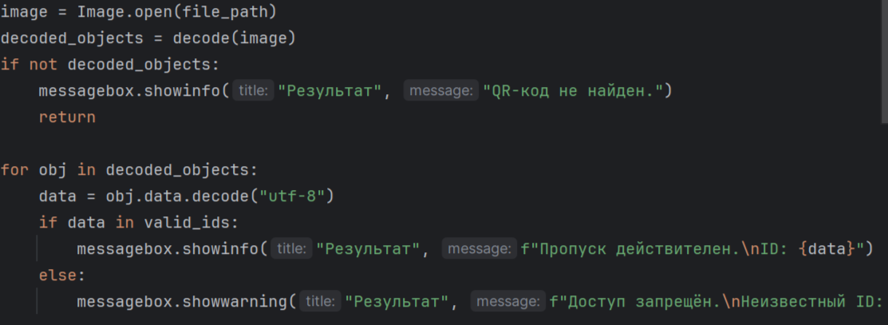
Использует Pillow (Image.open) для загрузки изображения
С помощью pyzbar.decode распознаёт QR-код
Если код найден:
Декодирует содержимое
Проверяет, есть ли ID в списке valid_ids.Показывает соответствующее сообщение (доступ разрешён или запрещён)

Slide 7
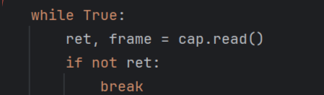


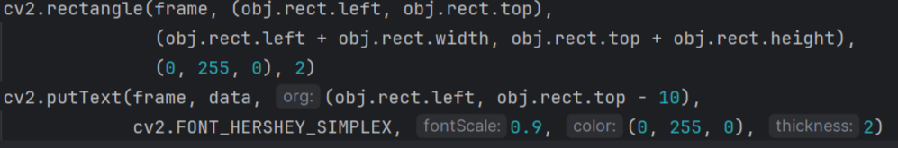
def scan_from_camera(): открывает веб-камеру (cv2.VideoCapture(0)).
ret, frame = cap.read()Считывает один кадр с камеры
decoded_objects = decode(frame)Распознаёт QR-коды на изображении (frame) с помощью pyzbar.decode
Рисует зелёную рамку вокруг найденного QR-кода
Подписывает содержимое QR-кода на изображении рядом с рамкой

Slide 8
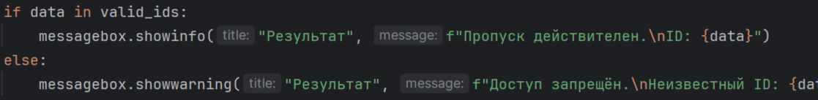
Проверка ID:
Если ID из QR-кода есть в списке valid_ids → разрешён вход.Иначе → показывается предупреждение, что ID неизвестен

Slide 9


cap.release()
Освобождает ресурсы видеозахвата (камеры), которые были заняты объектом cv2.VideoCapture
Эту функция помогает корректно завершить работу с камерой и избежать утечек ресурсов
cv2.destroyAllWindows()
Закрывает все открытые окна, созданные OpenCV (например, окно с видеопотоком "Сканер пропусков")
Если не вызвать эту функцию, окно может остаться висеть в памяти после завершения работы программы
root = tk.Tk()
Создает главное окно приложения (root) с использованием библиотеки tkinter
root.title("Пропускная система")
Устанавливает заголовок окна (title), который отображается в верхней панели окна

Slide 10

tk.Label(...) создает текстовую метку с надписью
.pack(pady=10) добавляет метку в окно с отступами (pady=10 означает отступ 10 пикселей сверху и снизу)
Метка служит подсказкой для пользователя, объясняя, что нужно сделать
tk.Button(...) создает кнопку с текстом "Сканировать с камеры" и шрифтом Arial 12
command=scan_from_camera означает, что при нажатии на кнопку будет вызвана функция scan_from_camera()
btn_file = tk.Button(...) также создает кнопку, но уже с текстом "Загрузить пропуск (фото)"
root.mainloop()
Запускает главный цикл обработки событий tkinter
mainloop() обрабатывает все действия пользователя (нажатия кнопок, перемещение окна и т. д.)
Программа работает до тех пор, пока пользователь не закроет окно

Slide 11

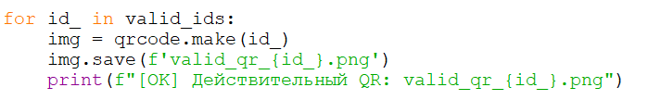
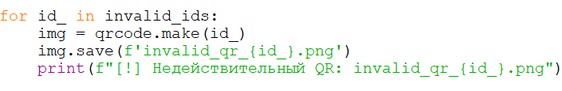
Обзор кода программы generate_qr.py
Импорт библиотеки
Списки ID
Импортируется библиотека qrcode, которая позволяет генерировать QR-коды
Создаются два списка:
valid_ids - содержит "действительные" ID пропусков
invalid_ids - содержит "недействительные" ID пропусков
Генерация QR-кодов для действительных ID
Цикл for перебирает каждый ID из списка valid_ids
qrcode.make(id_) - создает QR-код с текущим ID
img.save() - сохраняет QR-код в файл с именем формата valid_qr_XXXXX.png
print() - выводит сообщение о создании действительного QR-кода
Цикл for перебирает каждый ID из списка invalid_ids
qrcode.make(id_) - создает QR-код с текущим ID
img.save() - сохраняет QR-код в файл с именем формата invalid_qr_XXXXX.png
print() - выводит сообщение о создании недействительного QR-кода
Генерация QR-кодов для недействительных ID

Slide 12
Заключение
Проект представляет собой законченное и работоспособное решение для контроля доступа на основе QR-кодов. Он сочетает в себе простоту использования, надежность и потенциал для дальнейшего развития. QR-коды облегчают интеграцию и повышают безопасность, открывая новые возможности для автоматизации процессов. Система готова к внедрению в реальных условиях, таких как офисы, учебные заведения или другие учреждения, где требуется контроль доступа.

